Slide 1
Analiza prodaje rabljenih vozila Checkpoint 2
Loren Bažon

Slide 2
Uvod
U 2. checkpointu imamo zadataka obaviti predprocesiranje, umetanje podataka u bazu i provjera umetnutih podataka
Dataset preuzet sa:
https://www.kaggle.com/datasets/syedanwarafridi/vehicle-sales-data?resource=download

Slide 3
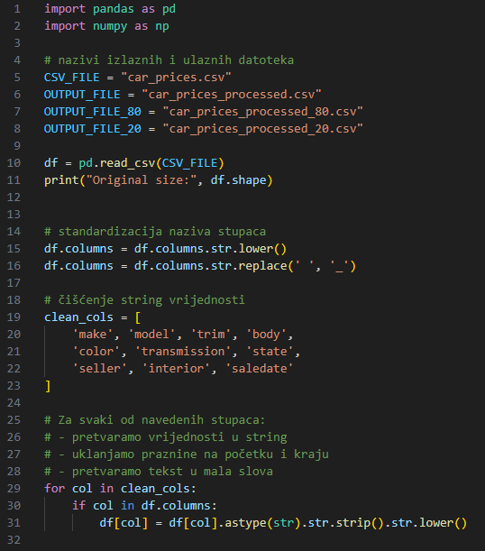
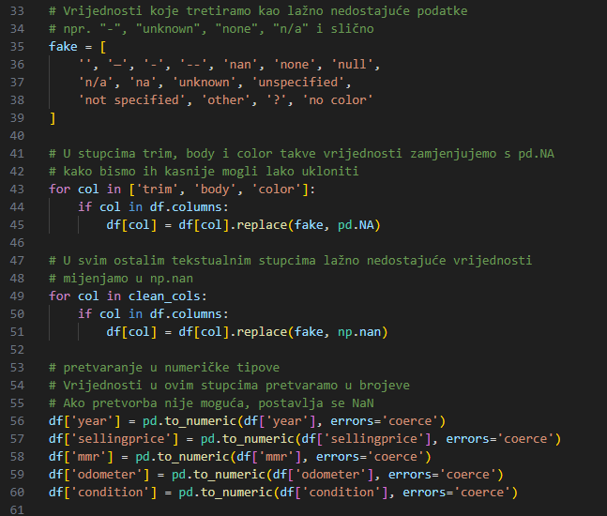
Predprocesiranje

Slide 4
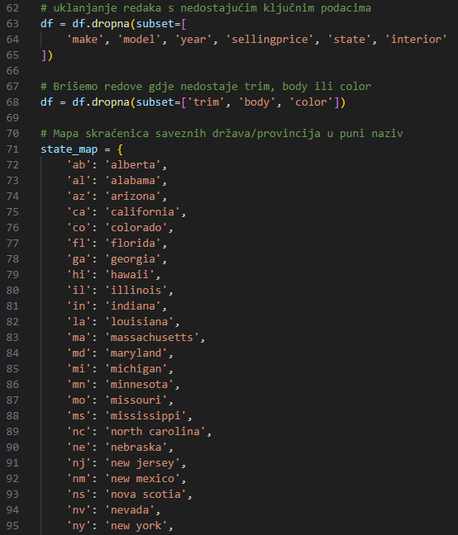
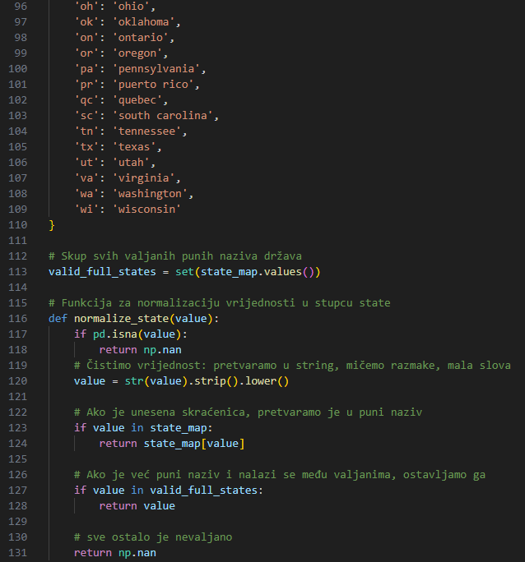
Predprocesiranje

Slide 5
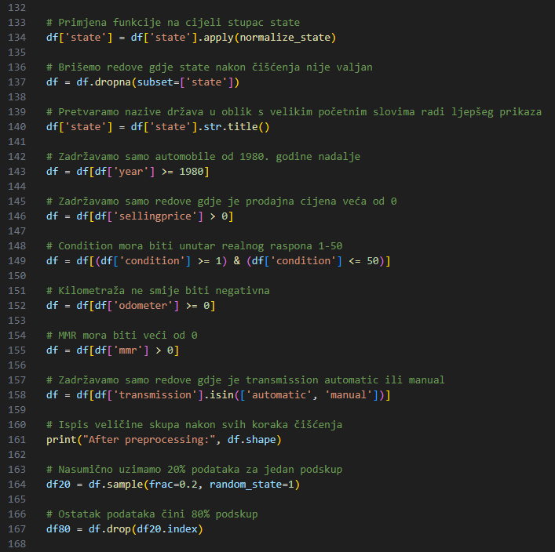
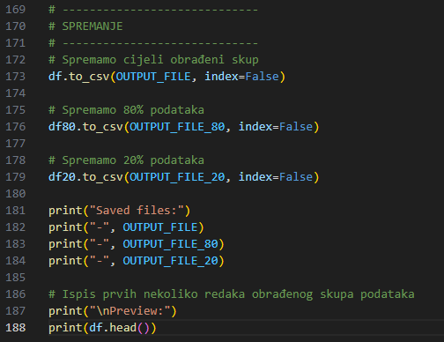
Predprocesiranje

Slide 6
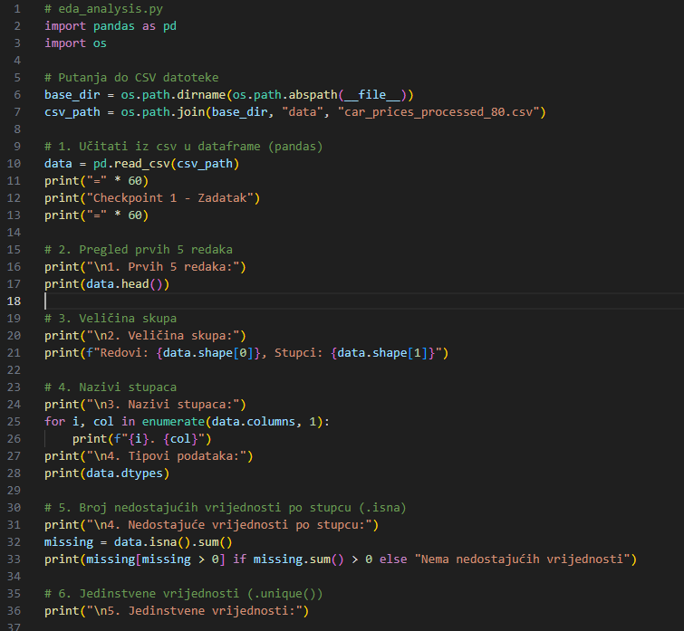
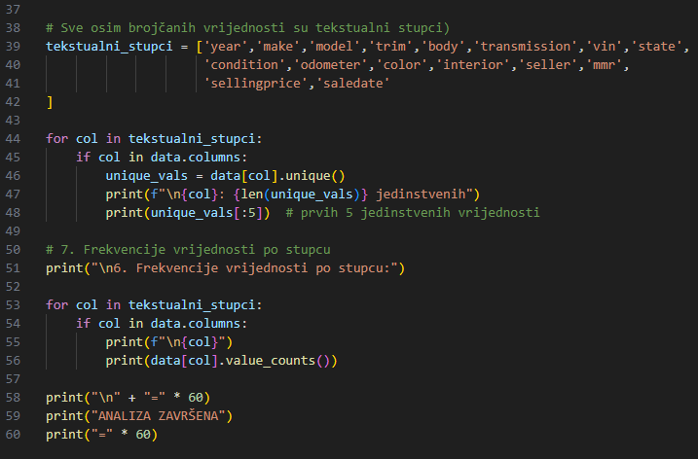
Analiza
Ponovno napravljena analiza kao za checkpoint 1

Slide 7
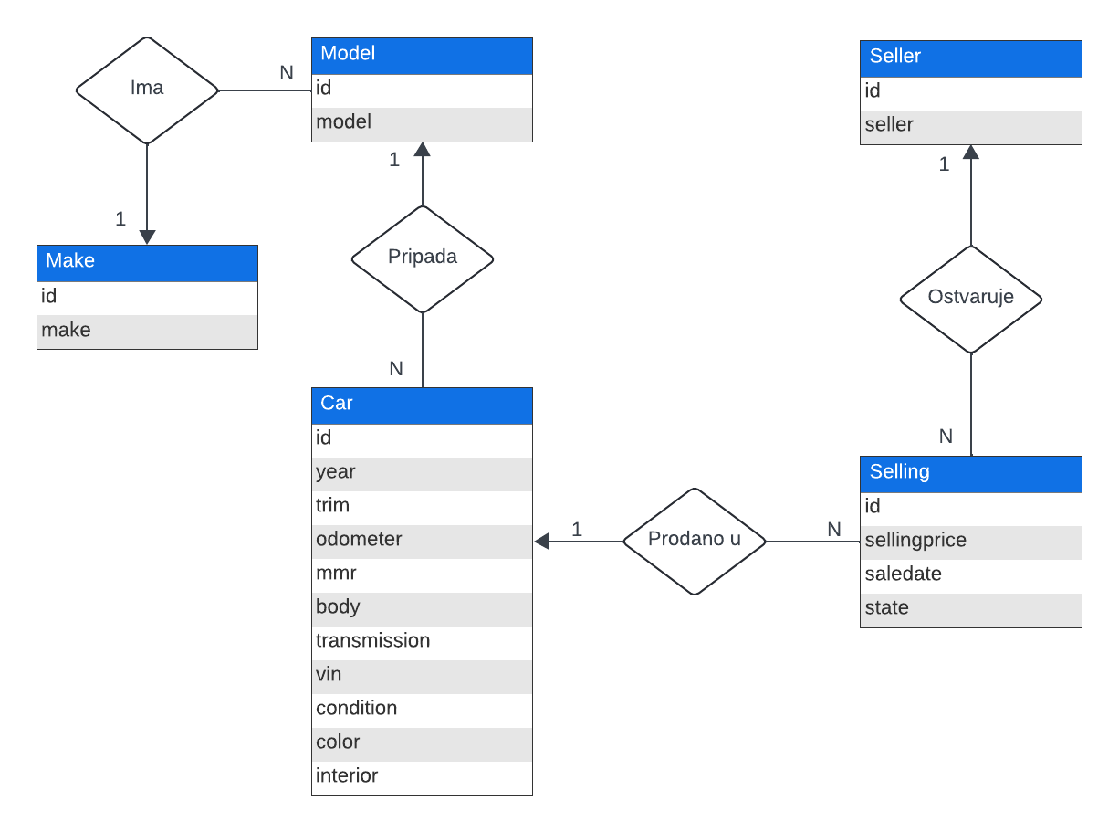
ER dijagram

Slide 8
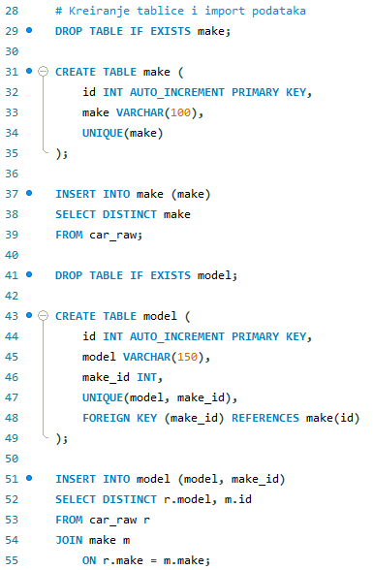
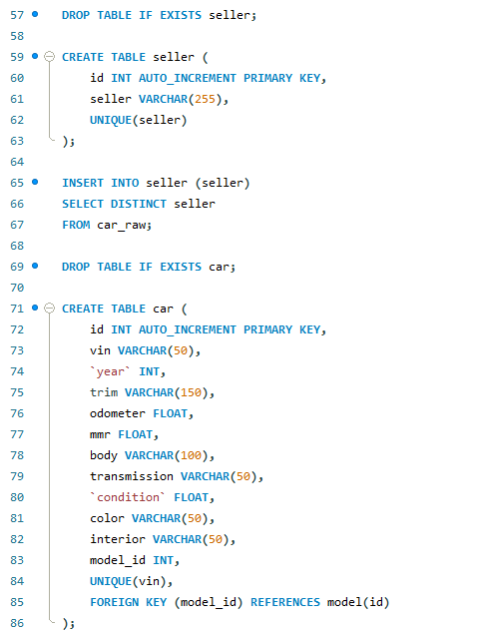
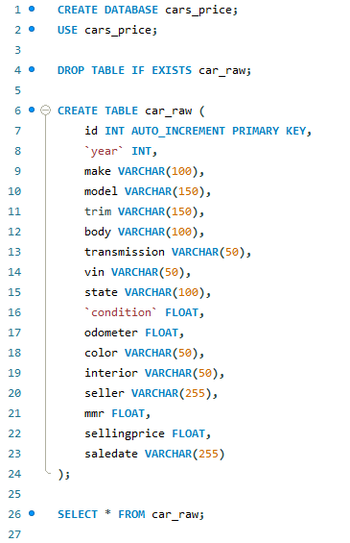
Baza i import

Slide 9
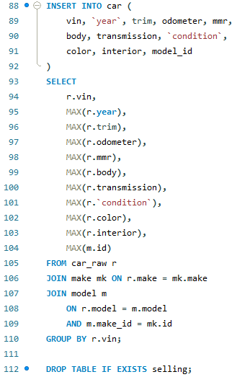
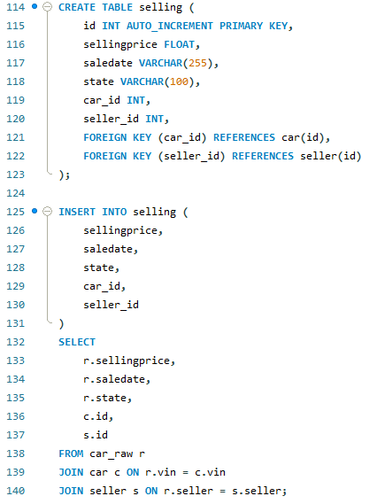
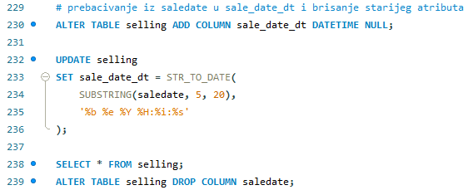
Baza i import

Slide 10
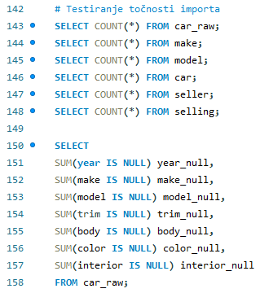
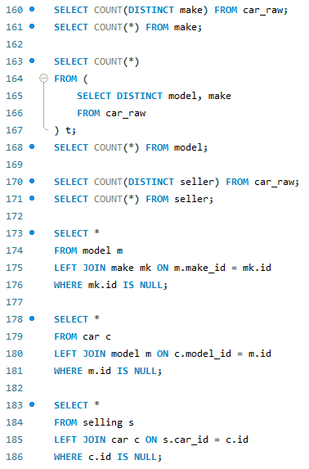
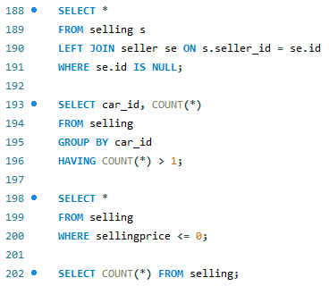
Testiranje podataka

Slide 11
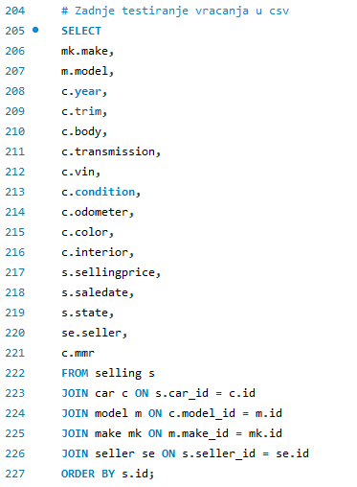
Vraćanje baze u CSV

Slide 12
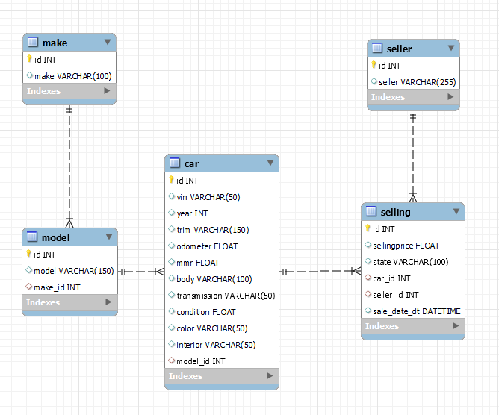
ERR dijagram

Slide 13
HVALA NA PAŽNJI!

